Slide 2
আজকের ইসলাম শিক্ষা মাল্টিমডিয়া ক্লাসে
সবাইকে অনেক অনেক শুভেচ্ছা

Slide 3
সবাই কেমন আছো...?

Slide 4
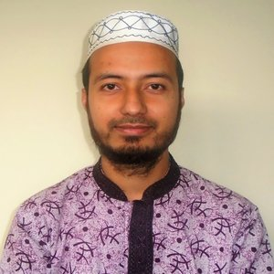
পরিচিতি
মোঃ জাহিদুল ইসলাম
বি.এ (অর্নাস), এম.এ (ইসলামিক স্টাডিজ), বি.এড ও এম.এড (প্রফেশনাল)
সহকারী শিক্ষক
বি,এ মুসলিম বহুমুখী উচ্চ বিদ্যালয়
ইমেইলঃ jahidtmm@gmail.com
মোবাইলঃ ০১৮৫৫-৯৫৯৪৯৪
বিষয়ঃ ইসলাম ও নৈতিক শিক্ষা
শ্রেণিঃ ৯ম-১০ম
অধ্যায়ঃ ১ম (আকাইদ ও নৈতিক জীবন)
পাঠঃ ০৬ (কুফর)
সময়ঃ ৪০মিনিট
তারিখঃ ৩১-০৮-২০২০খ্রিঃ

Slide 5
আমরা নিচের ছবিটি দেখি এবং চিন্তা করে বলি

Slide 6
আজকের পাঠের শিরোনাম
কুফর

Slide 7
শিখনফলঃ
কুফর কি তা বলতে পারবে।
কাফিরদের পরিচয় তুলে ধরতে পারবে।
যে সকল কারণে কুফর হয় তা বর্ণনা করতে পারবে।
কুফরের পরিণতি ব্যাখ্যা করতে পারবে।

Slide 8
কুফর শব্দের পরিচয়
কুফর শব্দের মূল ধাতু হলো ك، ف، ر‘ কাফ’, ‘ফা’ ও ‘রা’। এই শব্দের মূল অর্থ হলোঃ
ঢেকে ফেলা
আড়াল করা
অদৃশ্য করা
গোপন করা
আবৃত করা
কোনো কিছু আড়াল করা

Slide 9
কুফর এর পারিভাষিক অর্থ
ইমাম আবু বকর বাকিল্লানি রহ. (মৃত্যুঃ ৪০৩ হিজরি) লেখেনঃ কুফর হলো ইমানের বিপরীত বিষয়। কুফর হলো আল্লাহ তাআলার ব্যাপারে অজ্ঞ থাকা এবং তাকে অস্বীকার করার নাম; যা মানুষের অন্তরকে তার ব্যাপারে জ্ঞানার্জন করা থেকে আড়াল করে রাখে।
ইমাম আবু হামিদ গাজালি রহ. (মৃত্যুঃ ৫০৫ হিজরি) লেখেনঃ রাসুলুল্লাহ সাঃ যা কিছু নিয়ে এসেছেন, তার কোনো ক্ষেত্রে তাকে অস্বীকার করার নাম হলো কুফর।
ইমাম মুহাম্মাদ বিন মুরতাজা ইয়ামানি ইবনুল ওয়াজির রহ. (মৃত্যুঃ ৮৮০ হিজরি) লেখেনঃ জেনে রেখো, কুফরের মূলকথা হলো, আল্লাহ তাআলার প্রমাণিত কিতাবসমূহের মধ্য হতে কোনো কিতাব, কিংবা তাঁর কোনো রাসুলকে অথবা তাদের আনীত আদর্শ ইচ্ছাকৃত অস্বীকার করা—যখন সেই অস্বীকৃত বিষয় দীনের অন্তর্ভুক্ত হওয়া আবশ্যিকভাবে বিদিত থাকবে।
কাজি আজদুদ্দীন রহ. লেখেনঃ কুফর হচ্ছে ইমান না রাখা।
কতিপয় ইমামগণ কুফরের যে সংজ্ঞা করেছেনঃ যেসব বিষয়ের ওপর ইমান আনা অপরিহার্য, তার ওপর ইমান না আনা।

Slide 10
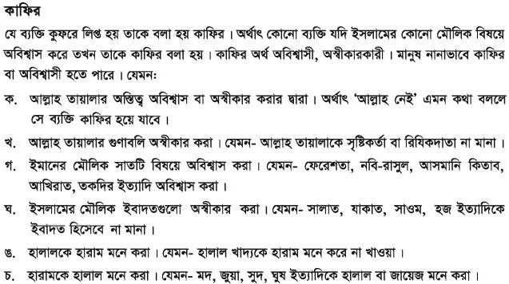
পাঠ্য বইয়ের আলোকে কুফর পরিচয়

Slide 11
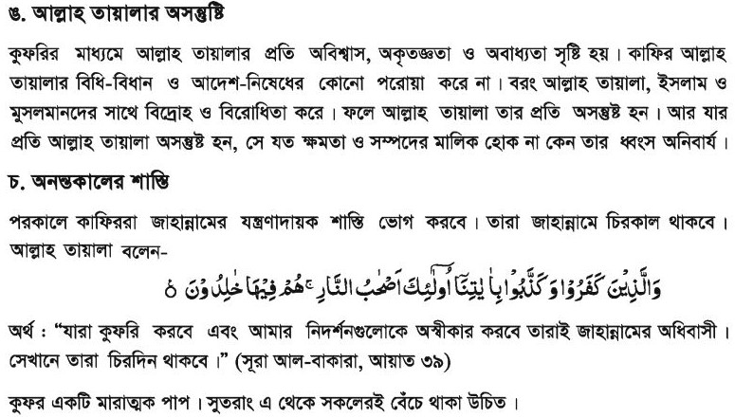
পাঠ্য বইয়ের আলোকে কুফর পরিচয়

Slide 12
একক কাজ
ক.
কুফর শব্দের মূল ধাতু কি?
খ.
কুফর শব্দের অর্থ কি?

Slide 13
কুফর এর প্রকারভেদ

Slide 14
কাফিরদের পরিচয়
কুফর এমন সব জিনিসকে বলা হয়, যা অন্য কিছুকে ঢেকে ফেলে। এই প্রাসঙ্গিকতার কারণেই কাফিরকে এ নামে নামকরণ করা হয়েছে। কারণ, সে আল্লাহর নিয়ামতসমূহ আড়াল করে রাখে।
একজন ব্যক্তি যেসকল কারণে কাফের হয়, তা হলোঃ
কুরআন-হাদীসের অকাট্য দলীল দ্বারা প্রমাণিত কোন বিষয় অস্বীকার করা যেমনঃ নামায, রোযা ফরয হওয়াকে অস্বীকার করা, নামযের সংখ্যা, রাকআতের সংখ্যা, রুকু সেজদার অবস্থা, আযান, যাকাত, হজ্জ, ইত্যাদি বিষয়- এর কোনটি অস্বীকার করা কুফরী।
কুরআন-হাদীসের অকাট্য দলীল দ্বারা প্রমাণিত কোন বিষয়ের এমন ব্যাখ্যা দেয়া যা কুরআন ও হাদীসের স্পষ্ট বিবরণের খেলাফ এটাও কুফরী।
কোন মুসলমানকে কাফের আখ্যায়িত করা কুফরী।
ইবাদত ও তাযীমের নিয়তে কবরকে চুমু দেয়া কুফরী। ইবাদতের নিয়ত ছাড়া চুমু দেয়া গুনাহে কবীরা।
দ্বীন ও ধর্মের কোন বিষয় নিয়ে উপহাস ও ঠাট্রা-বিদ্রুপ করা কুফরী।
আল্লাহ এবং তাঁর রাসূলের কোন হুকুমকে খারাপ মনে করা এবং তার দোষ অন্বেষণ করা কুফরী।

Slide 15
জোড়ায় কাজ
শাপলা দল
কুফর এর পারিভাষিক অর্থ লিখ।
গোলাপ দল
কুফর কত প্রকার ও কি কি?

Slide 16
একজন ব্যক্তি যেসকল কারণে কাফের হয়, তা হলোঃ
কুরআনের কোন আয়াতকে অস্বীকার করা বা তার কোন নির্দেশ সম্পর্কে ঠাট্রা-বিদ্রুপ করা কুফরী।
কুরআন শরীফকে নাপাক স্থানে ও ময়লা আবর্জনার মধ্যে নিক্ষেপ করা কুফরী।
ফেরেশতাদের সম্পর্কে বিদ্বেষভাব পোষণ করা বা তাদের সম্পর্কে কটুক্তি করা কুফরী।
হারামকে হালাল মনে করা এবং হালালকে হারাম মনে করা কুফরী।
কারও মৃত্যুতে আল্লাহর উপর অভিযোগ আনা, আল্লাহকে জালেম সাব্যস্ত করা কুফরী।
কাউকে কুফরী শিক্ষা দেয়া কুফরী।
দ্বীনী ইলমের প্রতি তুচ্ছ-তাচ্ছিল্য প্রদর্শন ও অবমাননাকর বক্তব্য প্রদান করা কুফরী।
যে যাদুর মধ্যে ঈমানের পরিপন্থী কুফর ও শিরকের কথাবার্তা বা কাজকর্ম থাকে তা কুফরী।
আল্লাহ ও রাসূল সা. এর অবমাননা করা, আল্লাহ ও নবীকে গালি দেয়া এবং তাঁদের শানে বেয়াদবী করা কুফরী।

Slide 17
কুফর অর্থ কি?
ক. বিশ্বাস করা
খ. গোপন করা
কুফর কত প্রকার?
ক. ২
খ. ৪
মানুষের মধ্যে অবাধতা জন্ম দেয় কিসে?
ক. শিরক
খ. কুফর

Slide 18
বাড়ির কাজ
যে সকল কাজ কর্মে কুফর সংগঠিত হয় তা উল্লেখ পূর্বক এর পরিণিতিগুলো লিখে আনবে।

Slide 19
আজকের ক্লাসে এতক্ষণ সাথে থাকার জন্য সবাইকে অসংখ্য ধন্যবাদ।
আল্লাহ হাফেজ

